Slide 1


Proyecto de Arquitectura del Computador
Simulación de Cache Asociativa de n vías con memoria externa
Autores:
Daniel Rodulfo
Victor Pinto
Profesor:
José Canache

Slide 2
Secciones de la presentación
Contexto del proyecto
2. Liberia STXXL
3. Problema
4. Técnicas computacionales
5. Comparación y discusión de resultados

Slide 3

Contexto del proyecto
Simulación de una cache asociativa por vías de 2, 4 u 8 vías.
Memoria externa: memoria de disco “infinita” con la librería STXXL
2 Conjuntos
Tag |  | Tag
Dato |  | Dato
Disco
Cache
2 vías
Operaciones I/O
Lenguaje C++
RAM

Slide 4

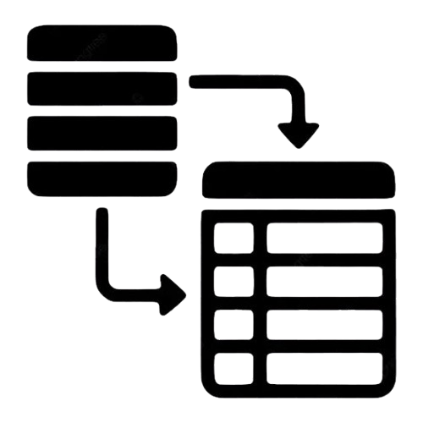
Librería principal: STXXL
Operaciones de I/O optimizadas y concurrentes. Algoritmos especializados
Procesamiento y almacenamiento de grandes volúmenes de datos
Memoria externa
Disco
Contenedores de C++ expandidos
1001
1002
1003
1004
n
...

Slide 5
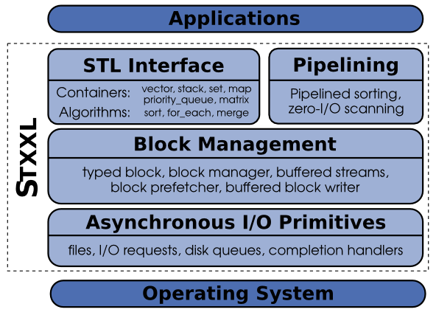
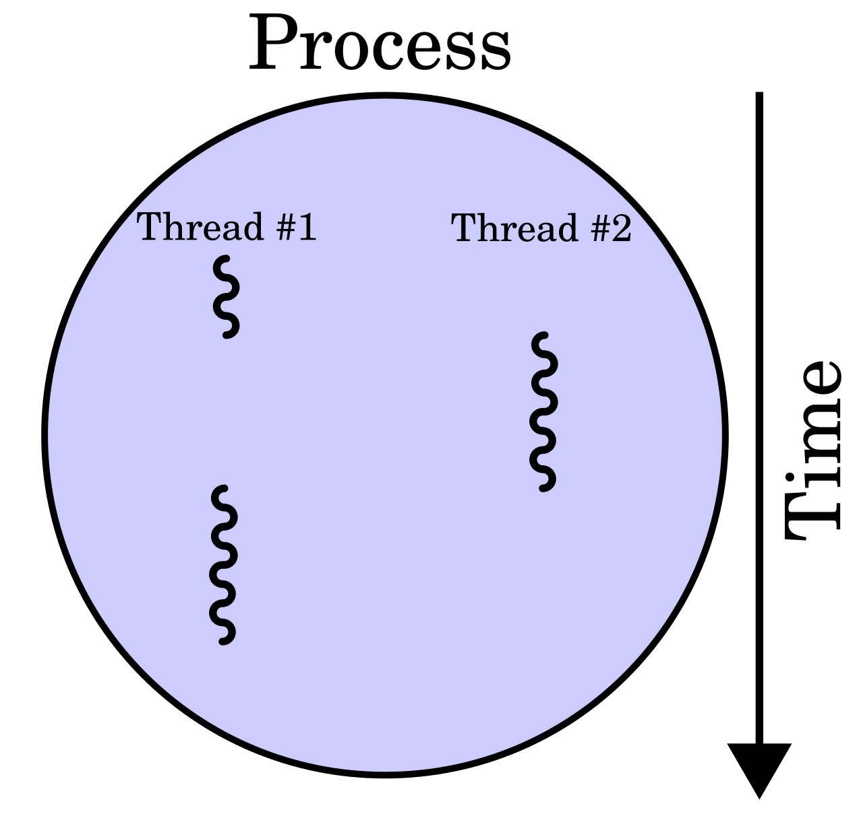
Librería principal: STXXL
Contenedores de C++
Bloques de memoria: Tamaño, tipo.
Los bloques son usados por la Cache
Operaciones asíncronas

Slide 6
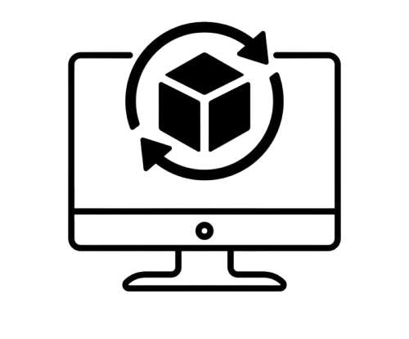
Problema planteado
Simular una cache asociativa por vías con:
Deteccion de Miss y Hit
Politica de reemplazo (LRU)
Anticipacion de carga de bloques (Prefetching)
Uso correcto del disco provisto por STXXL
Lectura paralela de etiquetas

Slide 7
Técnicas Computacionales
Estructuras
class via { //Definicion del objeto via
public:
bool validez = false;
unsigned long long etiqueta = 0;
unsigned long long last_uso = 0;
block_type* dato = nullptr;
Stxxl::request_ptr lectura;
};
typedef std::vector<via> tipo_conjunto; //Conjuntos que contienen vias
typedef std::vector<tipo_conjunto> tipo_cache; //Cache
#define block_size (1024 * 64)
#define Num_vias 16
#define Num_block 100
typedef stxxl::typed_block<block_size, double> block_type; //Definiciones de bloque
typedef unsigned long long direccion;
typedef std::vector<block_type::bid_type> Bids;

Slide 8
Técnicas Computacionales
Funciones
//Funciones para efectuar la simulacion
void simulacion(int vias, int conjuntos, Bids &bids);
bool coincide_etiqueta(const via& v, unsigned long long etiqueta_buscada);
bool preguntar_continuar();
int pedir_vias();
Void cargar_bloque(via& v, const block_type::bid_type& bid);
void esperar_lecturas(Lecturas& pendientes);
int potencia_2(int exponente)
int Calcular_direccion_bloque(unsigned long long peticion)
void etiqueta_indice( int direccion_bloque, int Num_conjuntos, unsigned long long *etiqueta, int *indice)

Slide 9
Técnicas Computacionales
Funciones
bool coincide_etiqueta(const via& v, unsigned long long etiqueta_buscada);
int buscar_en_conjunto_paralelo(const tipo_conjunto& conjunto, unsigned long long etiqueta_buscada);

Slide 10
Técnicas Computacionales
Funciones
int encontrar_via_lru(const tipo_conjunto& conjunto);
void actualizar_lru(tipo_conjunto& conjunto, int via, unsigned long long reloj);
bool acceder_cache(tipo_conjunto& conjunto, unsigned long long etiqueta_buscada,
unsigned long long& reloj, int& via_usada);
void imprimir_cache(const tipo_cache& cache);
void liberar_cache(tipo_cache& cache);
void inicializar_cache(tipo_cache& cache, int num_conjuntos, int num_vias);

Slide 11
Técnicas Computacionales
Algoritmos utilizados
int buscar_en_conjunto_paralelo(const tipo_conjunto& conjunto, unsigned long long etiqueta_buscada)
int encontrar_via_lru(const tipo_conjunto& conjunto)
void simulacion(int vias, int conjuntos, Bids &bids);

Slide 12
Curso del programa

Slide 13

Acceso aleatorio
Comportamiento integro con 2,4 u 8 vias.
Porcentaje de Miss: 15-16%
Porcentaje de Hits: 84-85%
Resultados
Acceso de secuencial
Sin Prefetching
Porcentaje de Miss: 6.3%
Porcentaje de Hits: 93.7%
Avance de peticiones de 4kb. Eliminacion de Prefetching tiene efecto considerable
Porcentaje de Miss: 3.2%
Porcentaje de Hits: 96.8%
3 patrones de accesos de solicitudes
Acceso de coincidencia
2 y 4 Vias muestran tasas de Hits de 0%. 8 Vias alcanza el 99.4%
Se fuerza una secuencia de bloques cíclica cuyas direcciones corresponden aun factor 8 (0,8,16)

Slide 14
Gracias por ver

